Slide 1
Activiteiten
Schooljaar 2021/2022

Slide 2
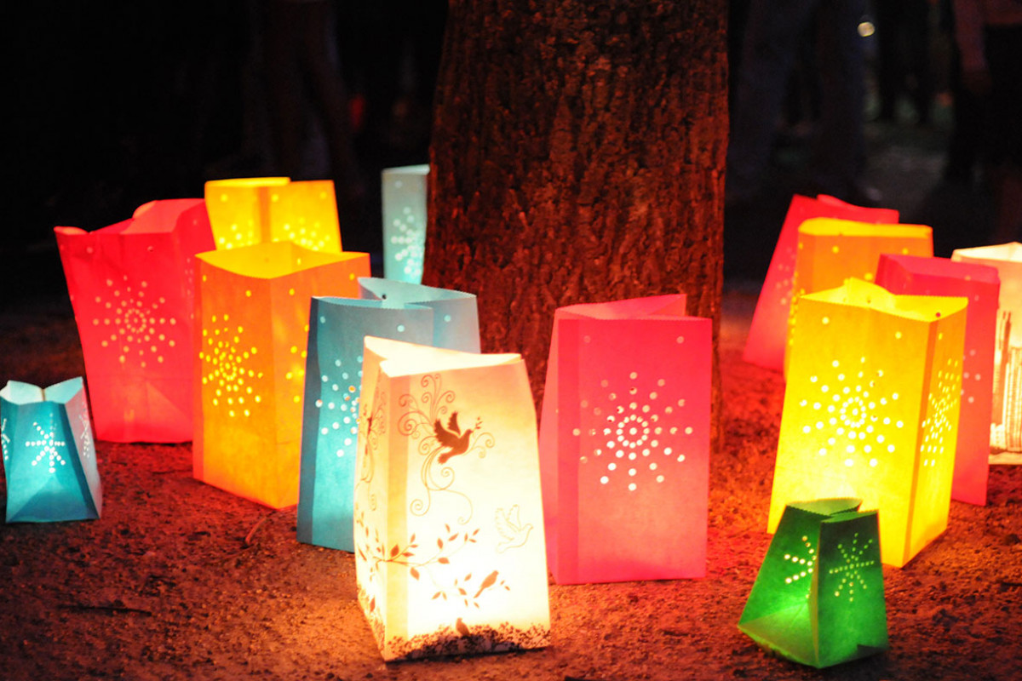
Lichtjes avond
Lichtjesavond was één van de eerste activiteiten op de planning, maar de besmettingen liepen hoog op en deze moesten we helaas aan ons voorbij laten gaan. Uiteraard zijn de leraren creatief geweest met foto’s en een liedje in de klas.

Slide 3
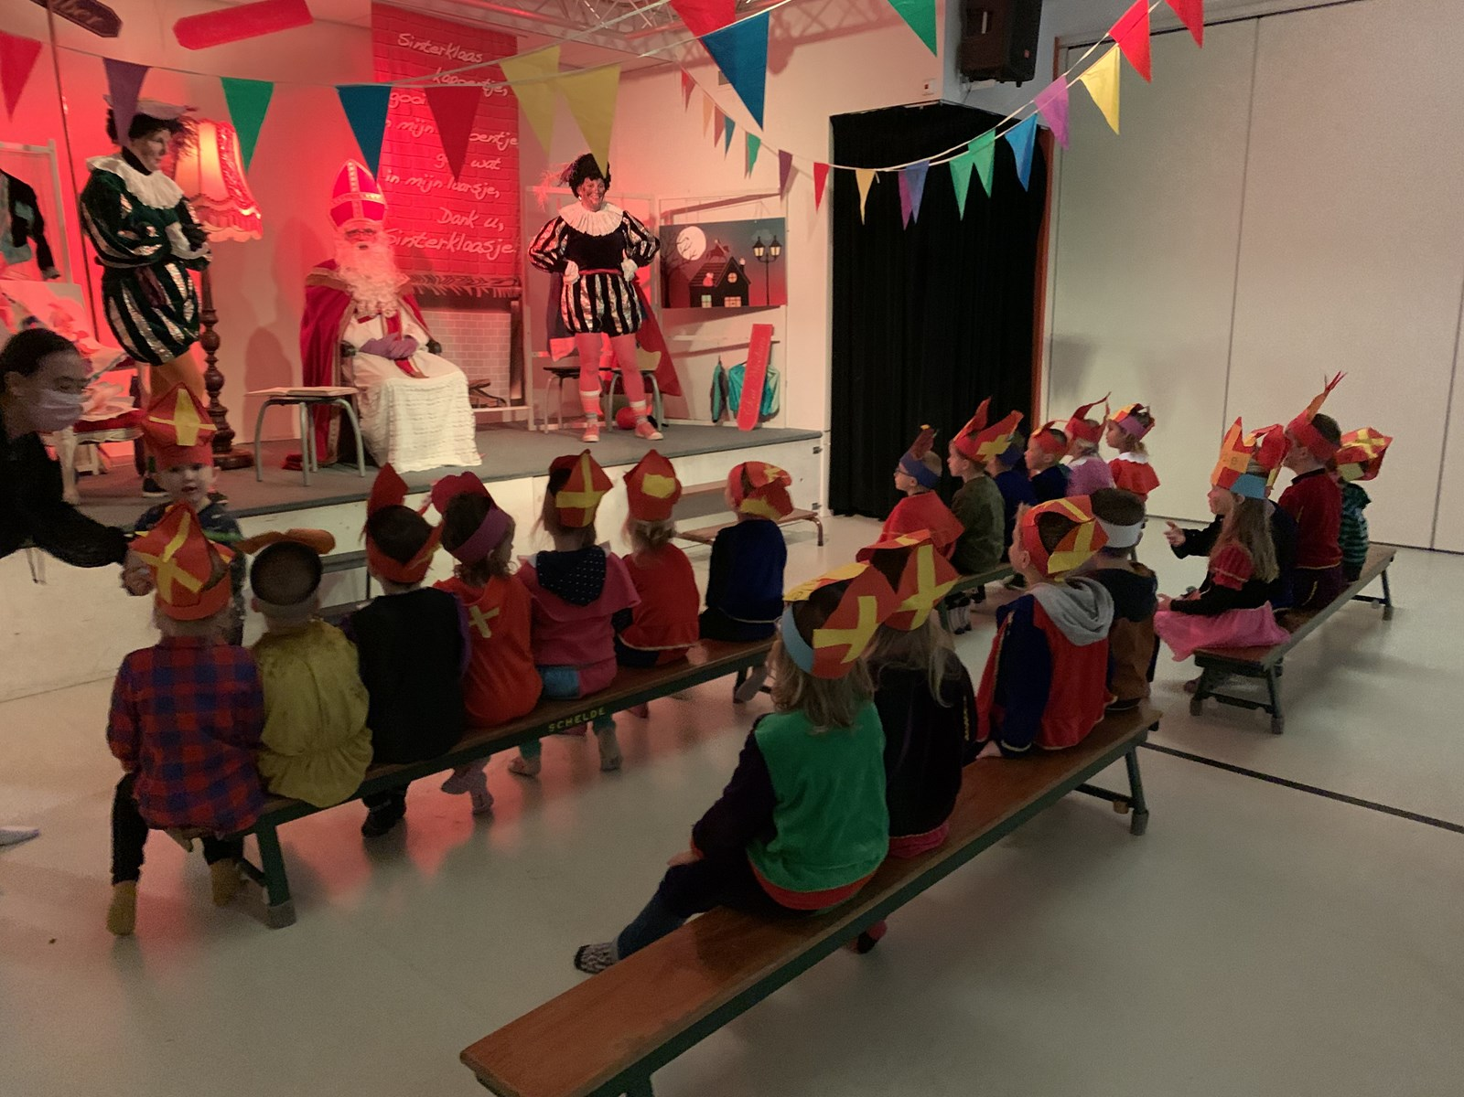
Sinterklaas
Een activiteit om naar uit te kijken, veel voorbereiding en een hele gezellige dag. Helaas werd ook hier voor ons als OC een grote streep door gezet, wel hebben we gelukkige kinderen kunnen verwennen met een lekkernij, een kleurplaat en een klein geschenk in de schoenen. Daarnaast werd er gelukkig in de klassen de surprises en cadeautjes goed ontvangen.

Slide 4
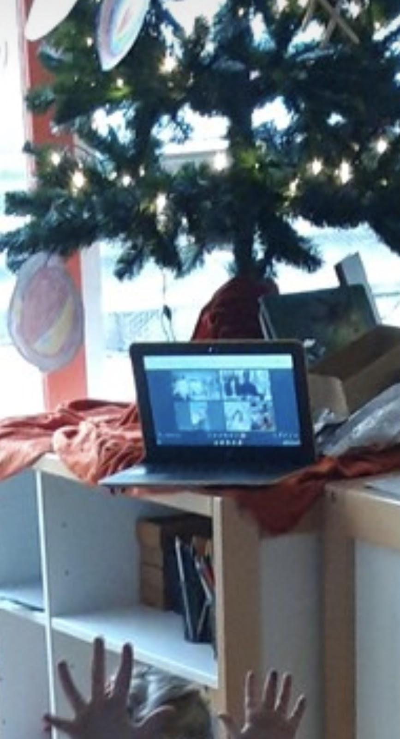
Kerstmis
Werd ineens vervroegd. Een week eerder vakantie en geen kerkbezoek. Gelukkig wel een diner, wat voor sommige kinderen online moest. De OC heeft kunnen bijdragen met een lekker toetje en wat te drinken. Het filmpje wat gemaakt is door de leerlingen en in alle klassen is afgespeeld was een mooi alternatief voor een fijn samenzijn. En ook ouders mochten weer aan de slag met mooie creaties en lekkernijen waarvoor dank!

Slide 5
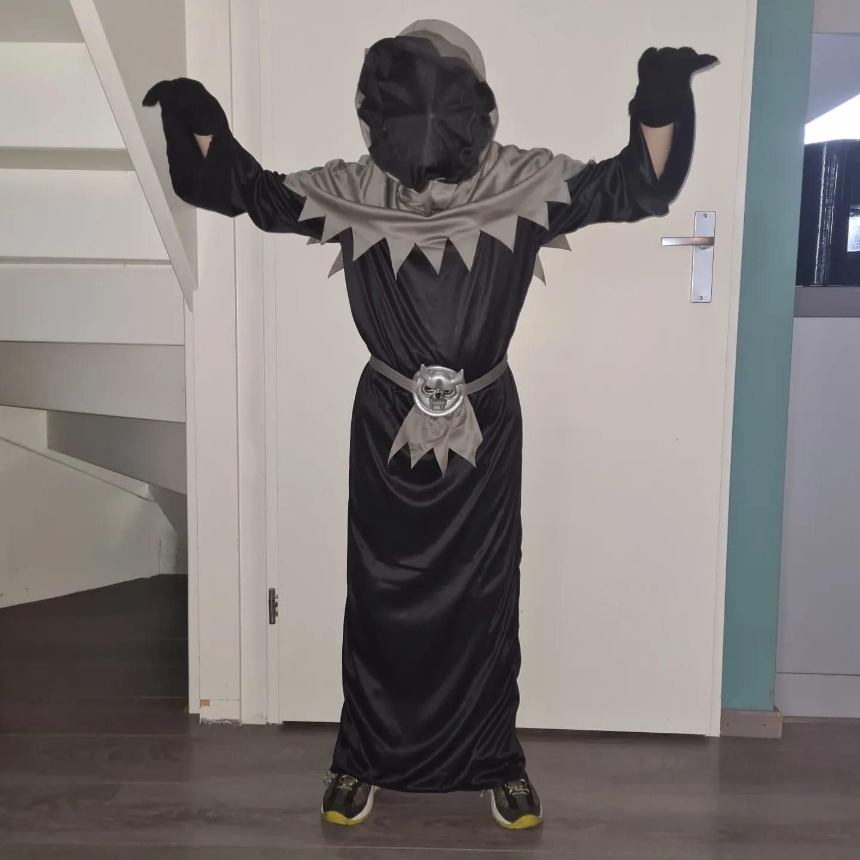
Carnaval
Gevierd met een heuse livestream. De dansmariekes en mennekes konden buiten alsnog hun hard geoefende dansjes laten zien en als kers op de taart kwam de Raad ook nog even langs buiten. De prins heeft alle klassen individueel begroet en aangemoedigt om de polonaise te lopen in de speelzaal.

Slide 6
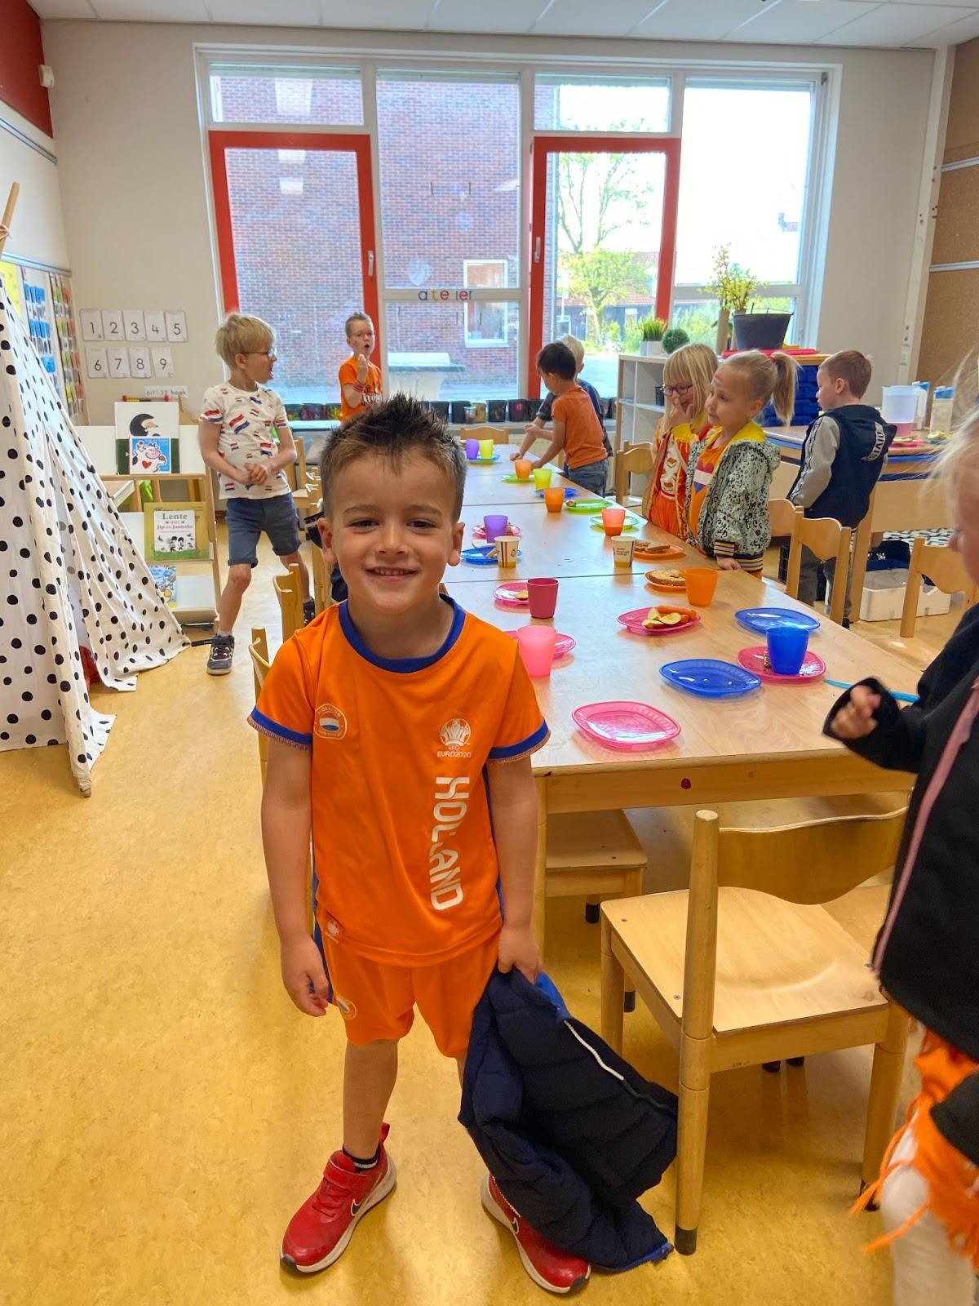
Koningsontbijt
Ieder jaar rond koningsdag organiseert de oc een heerlijk en gezellig koningsontbijt voor alle kinderen van de Titus. Een groot gedeelte van het ontbijt stelt de Jumbo beschikbaar voor alle scholen van NL. De Titus Brandsma meld zich hier elk jaar voor aan. Op deze manier kan de oc dit organiseren en een heerlijk ontbijt verzorgen. De kinderen hebben zichtbaar genoten van deze smaakvolle ochtend.

Slide 7
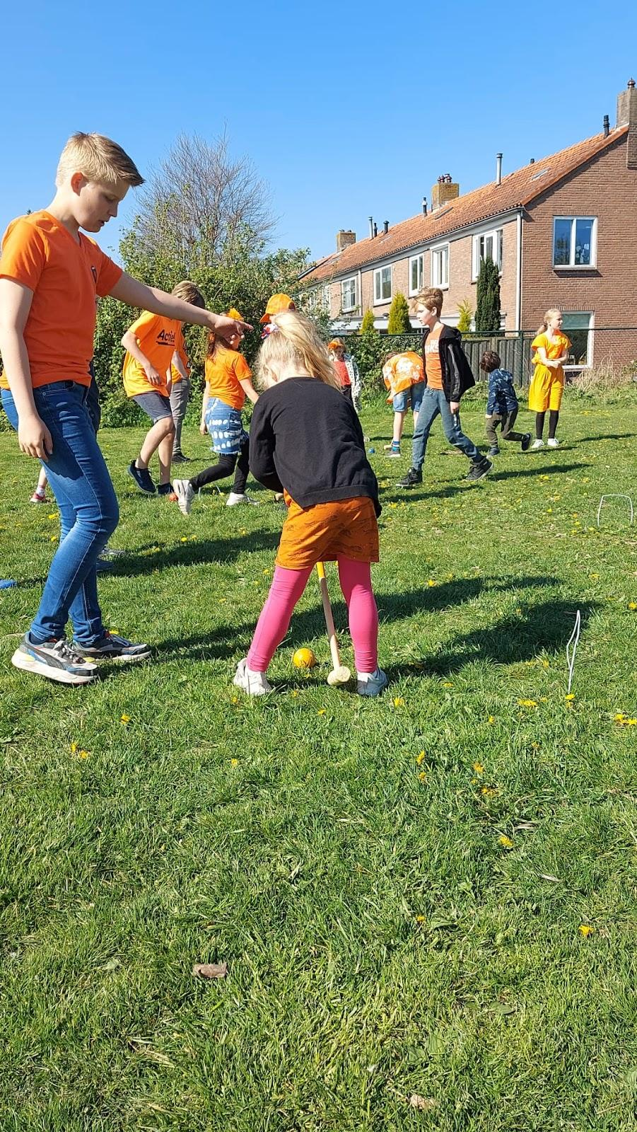
Koningsspelen
Na het koningsontbijt starten de Koningsspelen.
Meester Bas opende dit jaar de Koningsspelen. Een aantal kinderen deden een mooi dansje voor de hele school. Daarna starten de Koningsspelen op het schoolplein. De kinderen hebben genoten van deze dag.

Slide 8
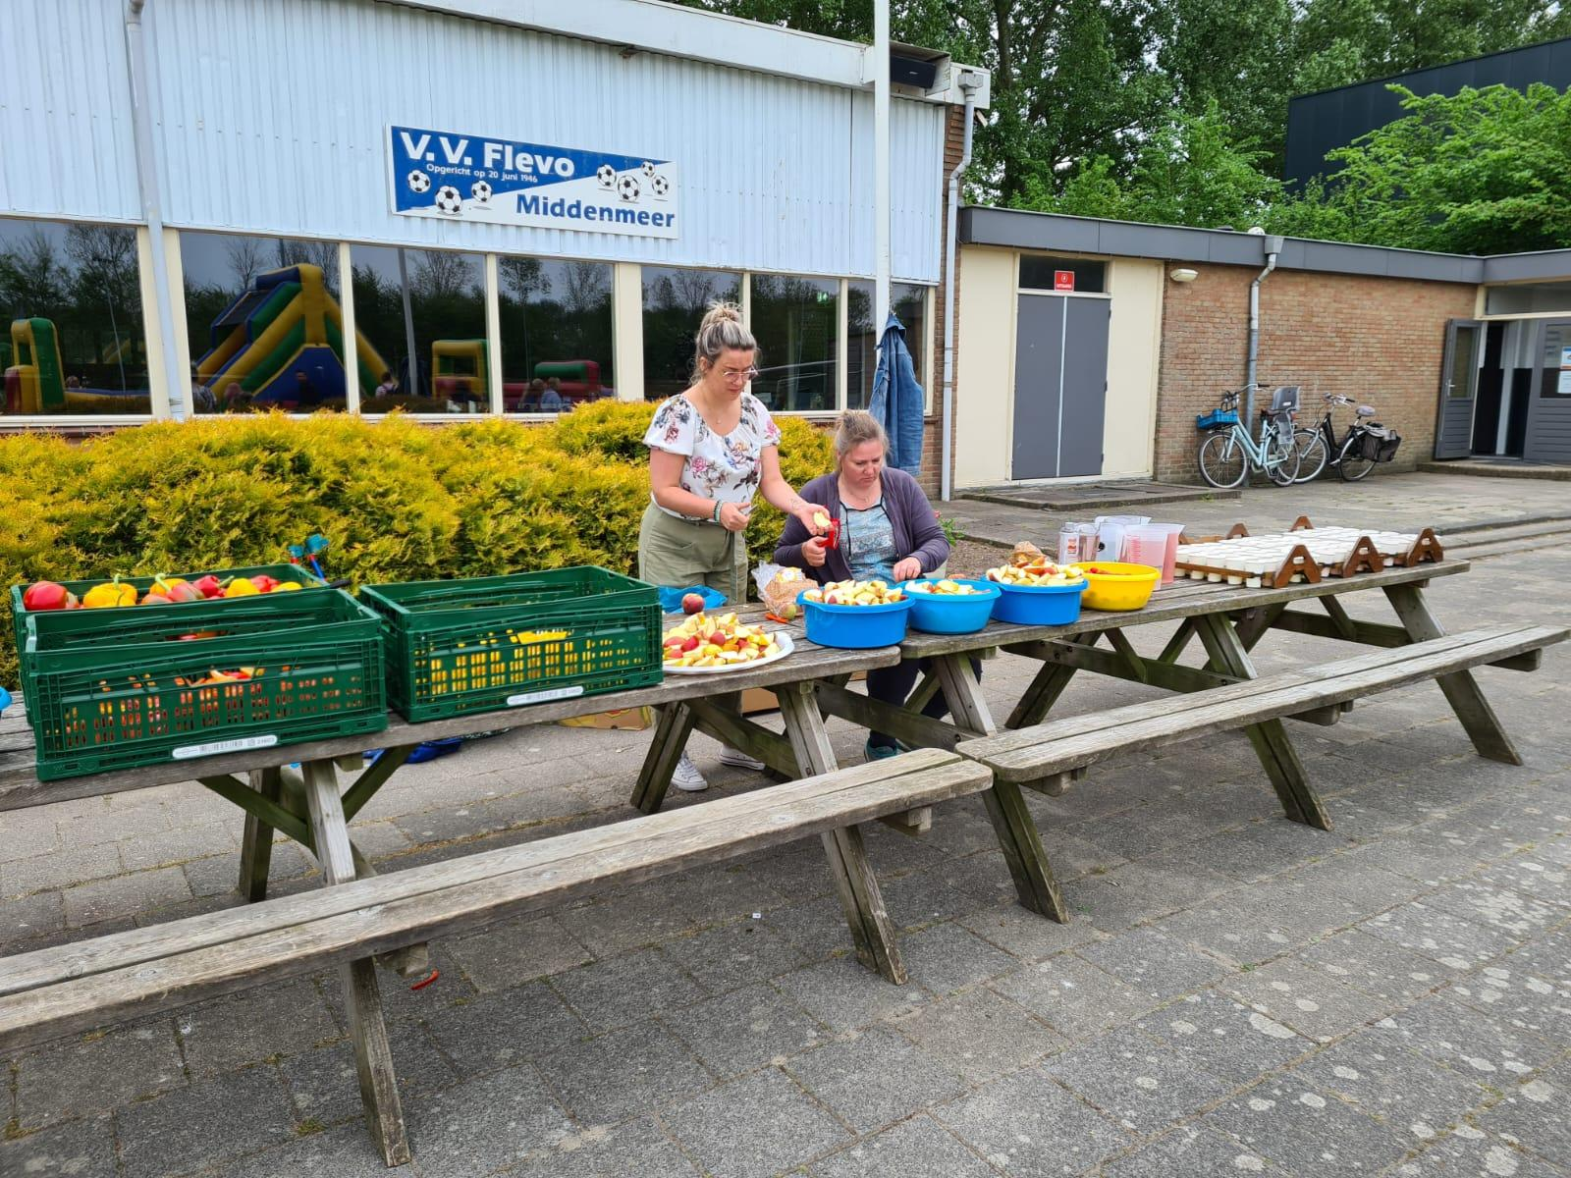
Sportdag
Een groot spektakel bij de voetbalvelden van Flevo Middenmeer als brede school. De OC had flink hun best gedaan om gezonde tussendoortjes gesponsord te krijgen en dat was gelukt. Heerlijke paprika’s, snoeptomaatjes, komkommers en ook een appeltje voor de dorst werd er uitgedeeld. Dit is een activiteit met de brede school en vraagt om een hoop extra handjes die altijd erg welkom zijn. Maar al met al goed weer en sportieve gezelligheid.
Sponsoren: Kwekerij Helderman en Dekamarkt
We hopen dat het volgend jaar weer georganiseerd kan worden mede door de hulp van jullie.

Slide 9
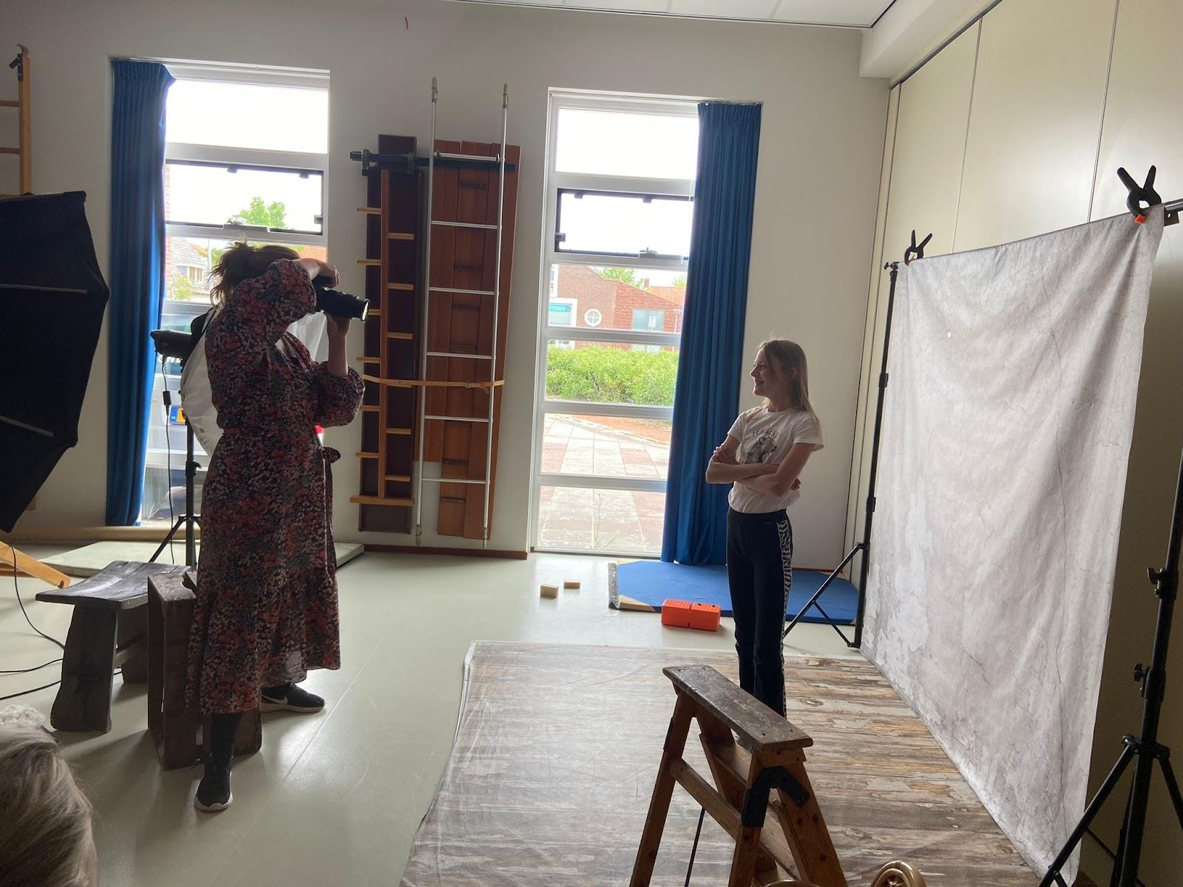
Schoolfotograaf
Over 2 dagen verdeeld in mei kwam schoolfotograaf Angela van het foto avondtuur weer langs.
De kinderen hadden weer hun mooiste kleding uit de kast gehaald voor het perfecte plaatje.
De foto’s worden dit schooljaar extra onder de aandacht gebracht.

Slide 10
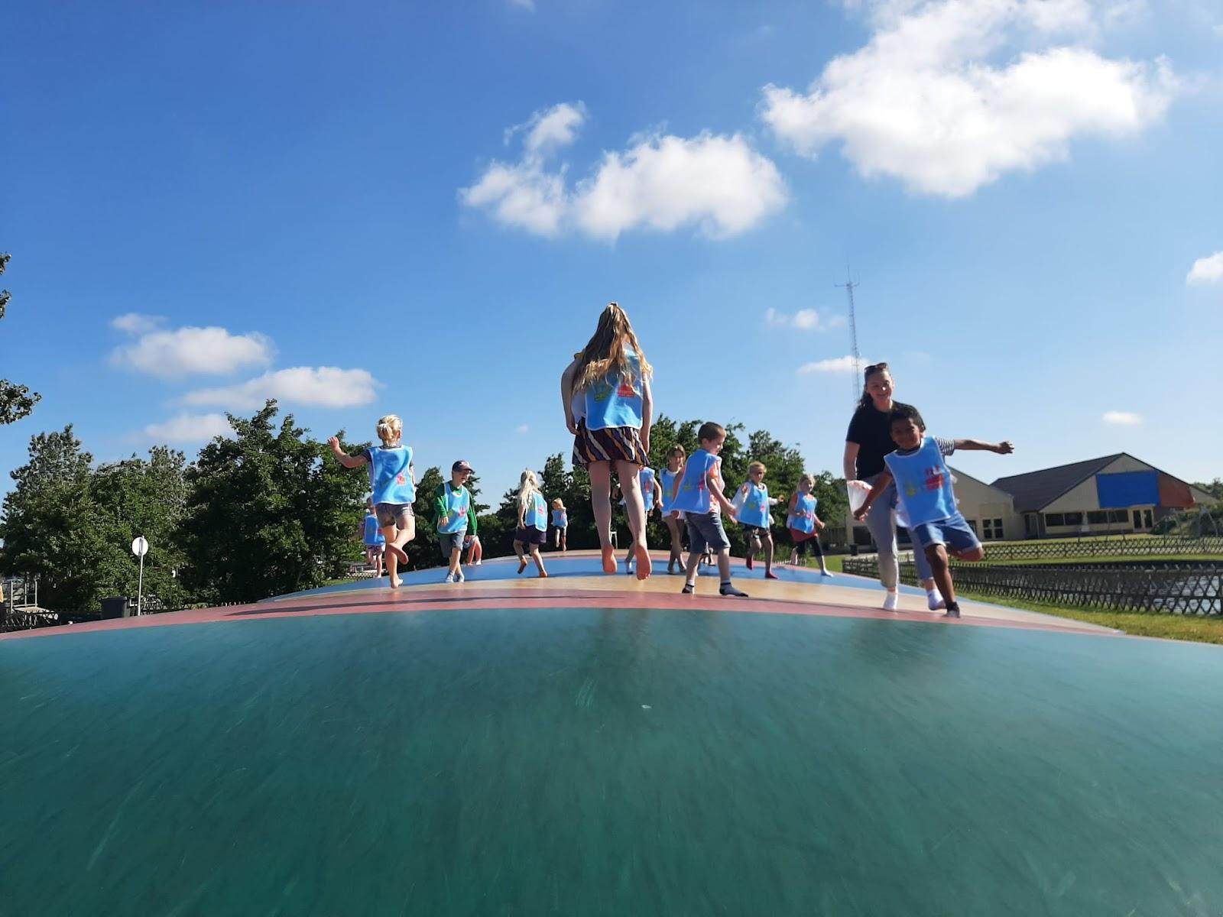
Schoolreis onderbouw
De onderbouw ging dit jaar naar de Goudvis. Zoals op de foto te zien was het stralend mooi weer en hebben de kinderen genoten. Voor de lunch kregen zij een heerlijk frietje en een ijsje.
De onderbouw ging dit jaar naar de Goudvis. Zoals op de foto te zien was het stralend mooi weer en hebben de kinderen genoten. Voor de lunch kregen zij een heerlijk frietje en een ijsje.

Slide 11
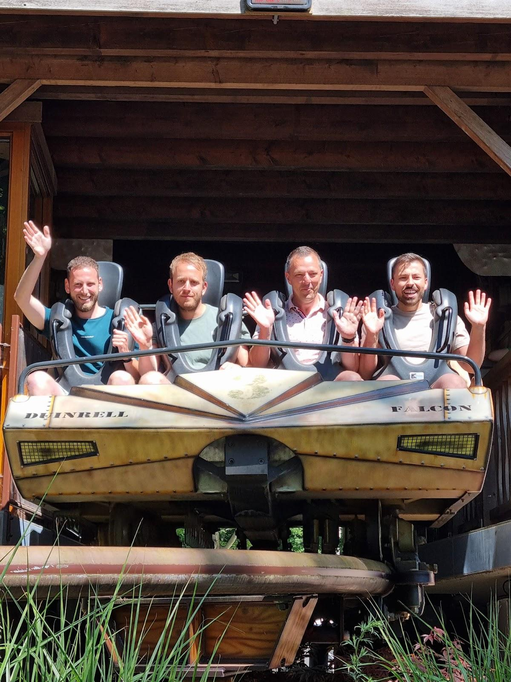
Schoolreis bovenbouw
Ook dit jaar mochten we weer op schoolreis, naar Duinrell. Wat troffen we het met het weer! De groepen 4,5,6,7 hebben een super leuke dag gehad in het pretpark. Met een frietje en kipnuggets tussen de middag en een ijsje toe.

Slide 12
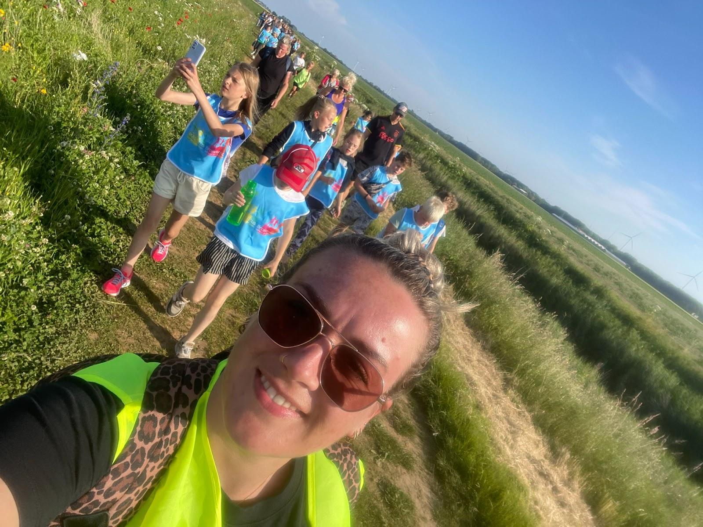
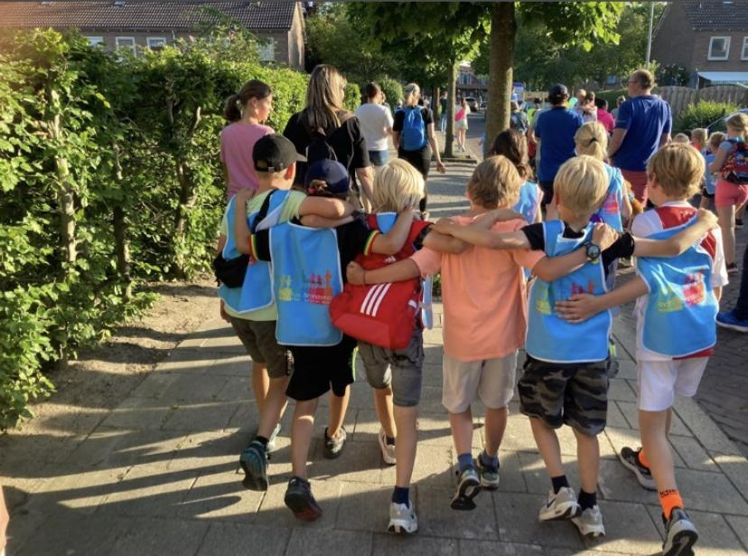
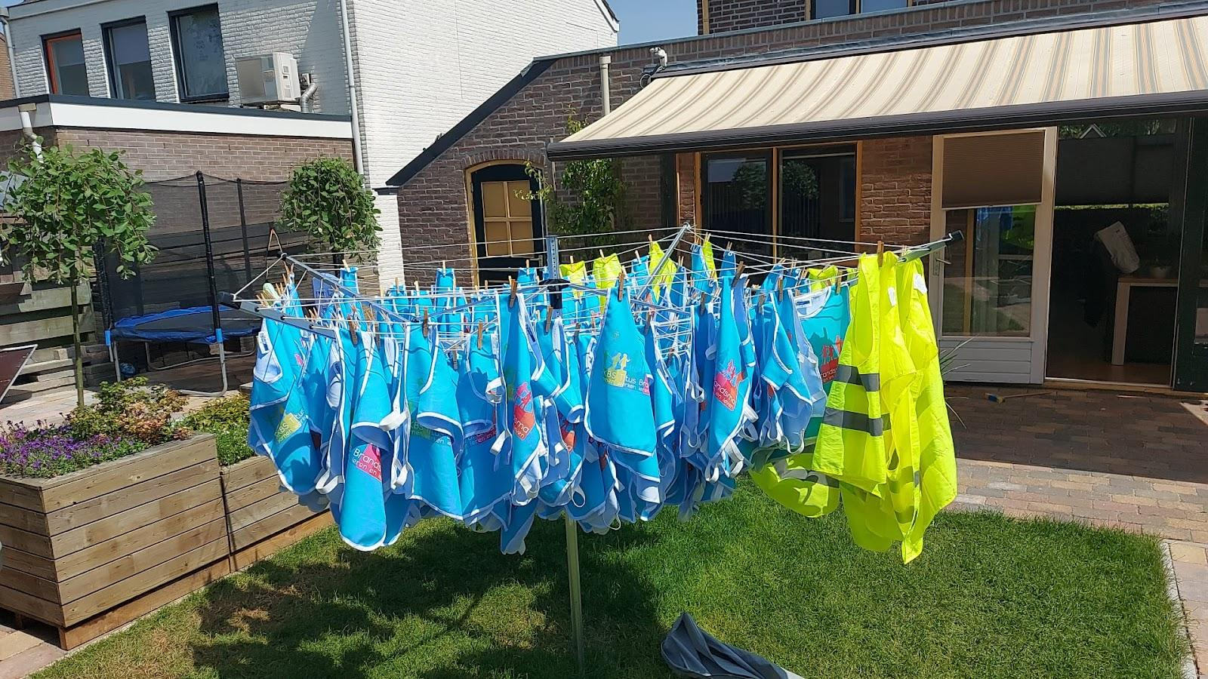
Avondvierdaagse
Eindelijk was het weer tijd voor de avond4daagse. We startte op 13 juni in Kreileroord, om vervolgens door Wieringerwerf, via het Dijkgatbos te eindigen in Middenmeer. Ook dit jaar zijn we binnengekomen in een groot onthaal op het Raboveld in Middenmeer.

Slide 13
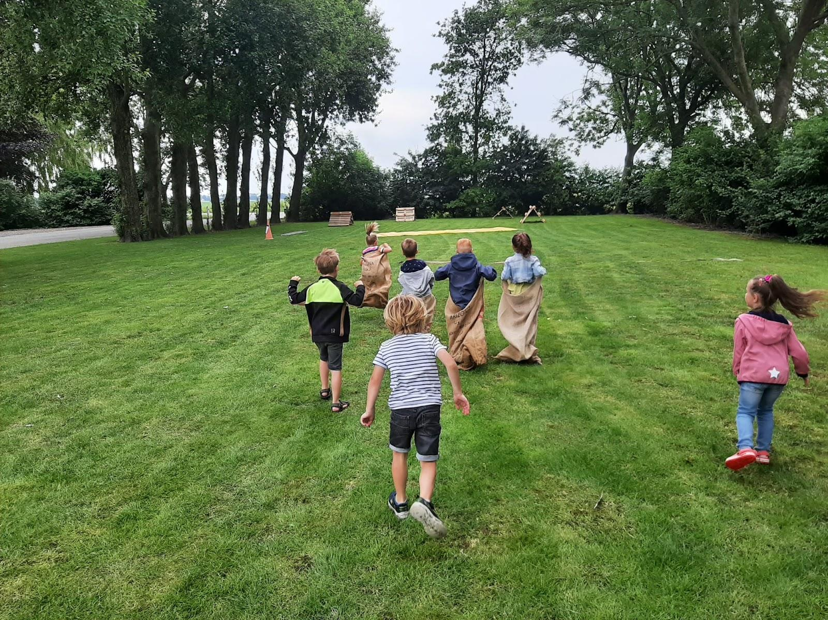
Juffendag met de kleuters
De juffendag van groep ½ a en ½ b werd bij Juf Jette op de boerderij gevierd. Dit was voor de kinderen geweldig, oudhollandse spelletjes en een lekkernij tussendoor. Samen met Jacco door de schuren lopen en trekkers kijken. Ook deden we verstoppertje tussen de trekkers.

Slide 14
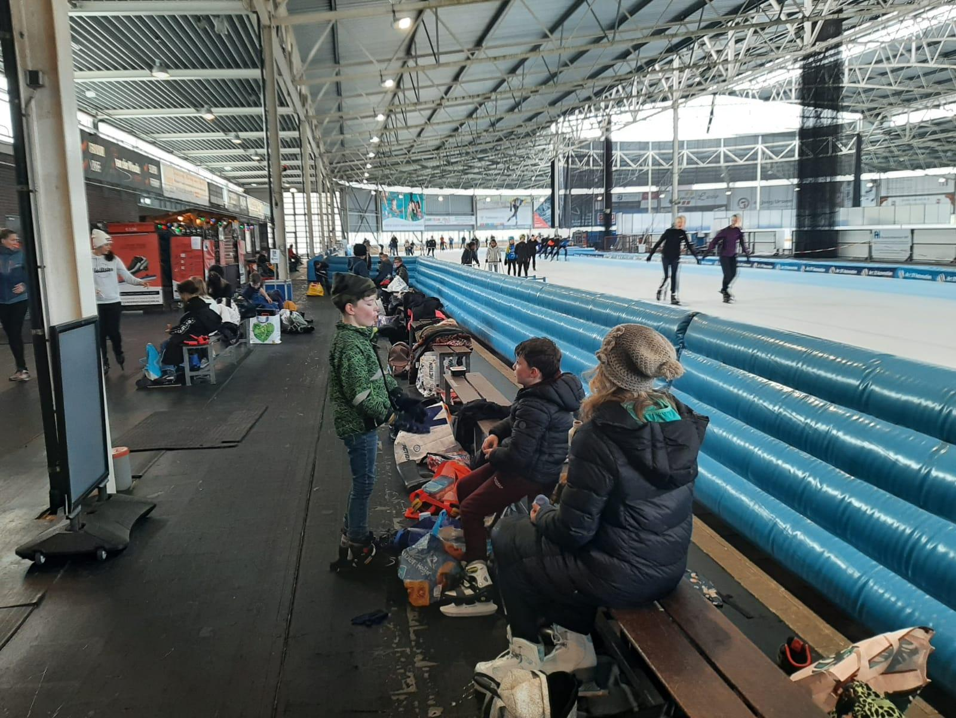
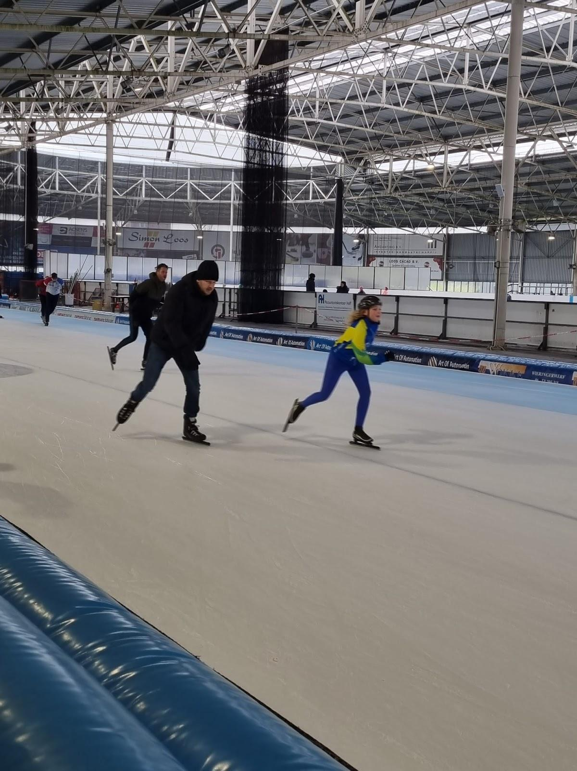
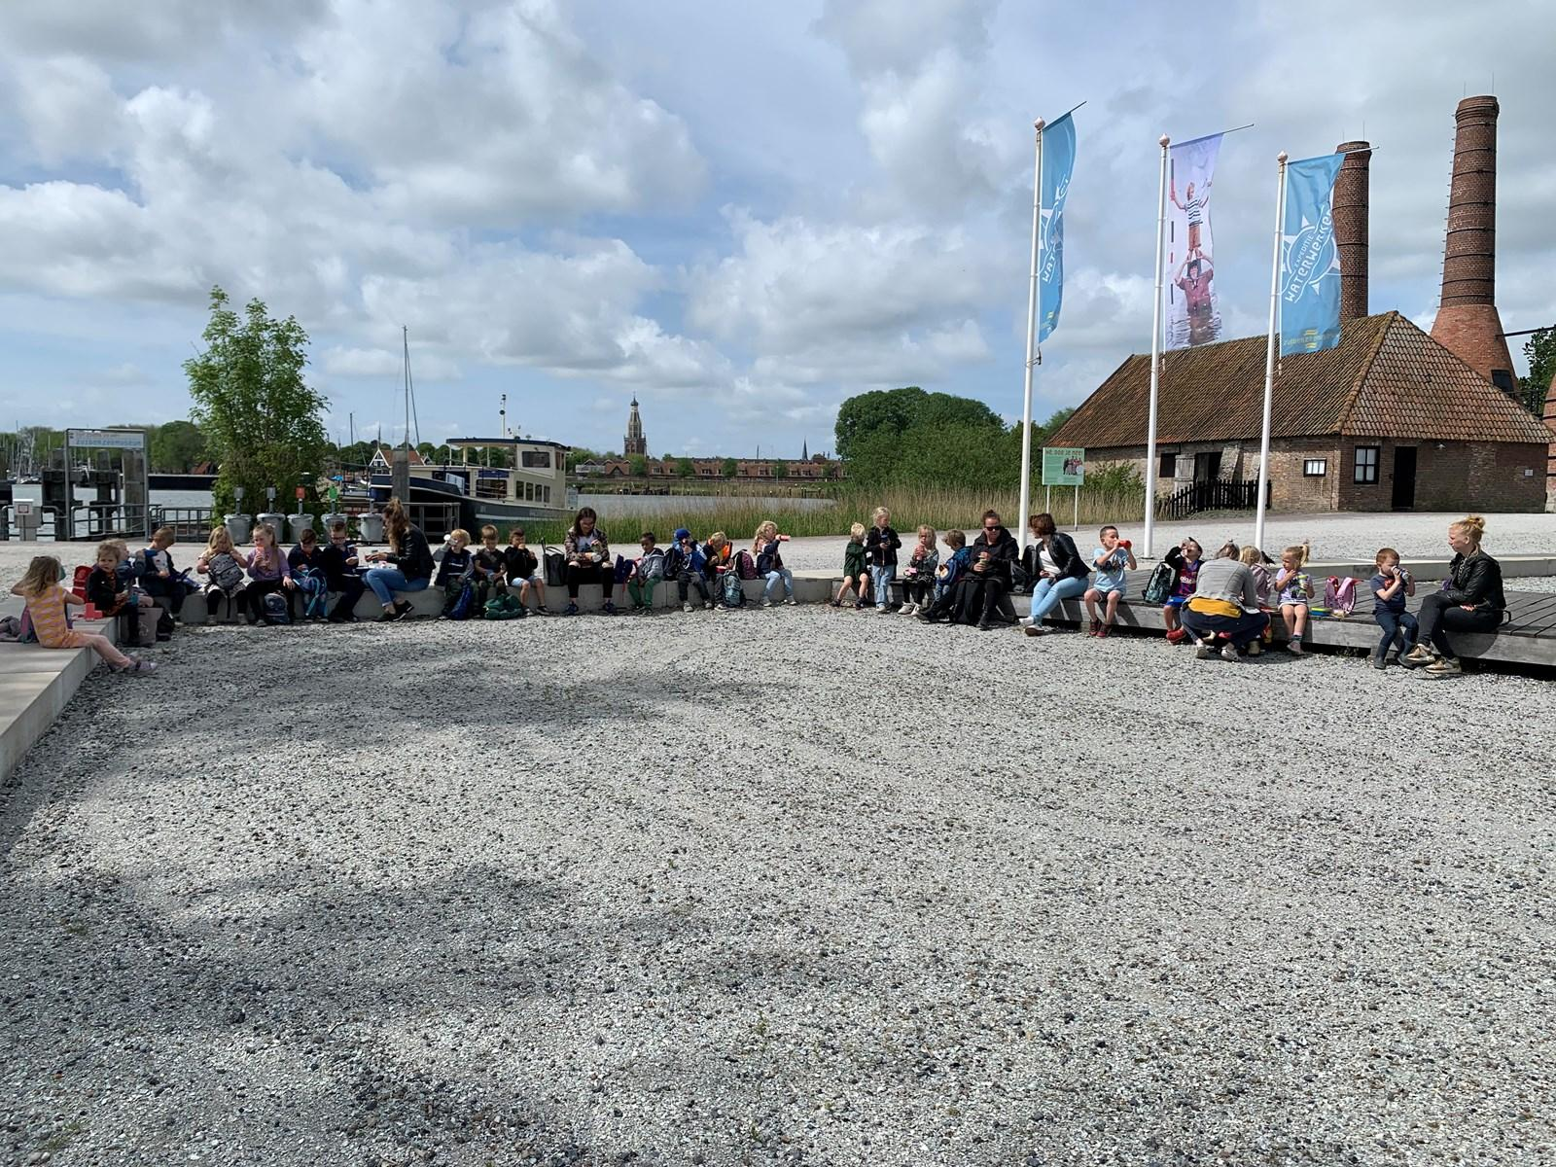
Excursies
Werden weer toegestaan en daar werd meteen gebruik van gemaakt. Het Zuiderzeemuseum is een excursie waar de OC graag aan bijdraagt en ook het Vikingmuseum werd dit jaar bezocht namens de OC.

Slide 15
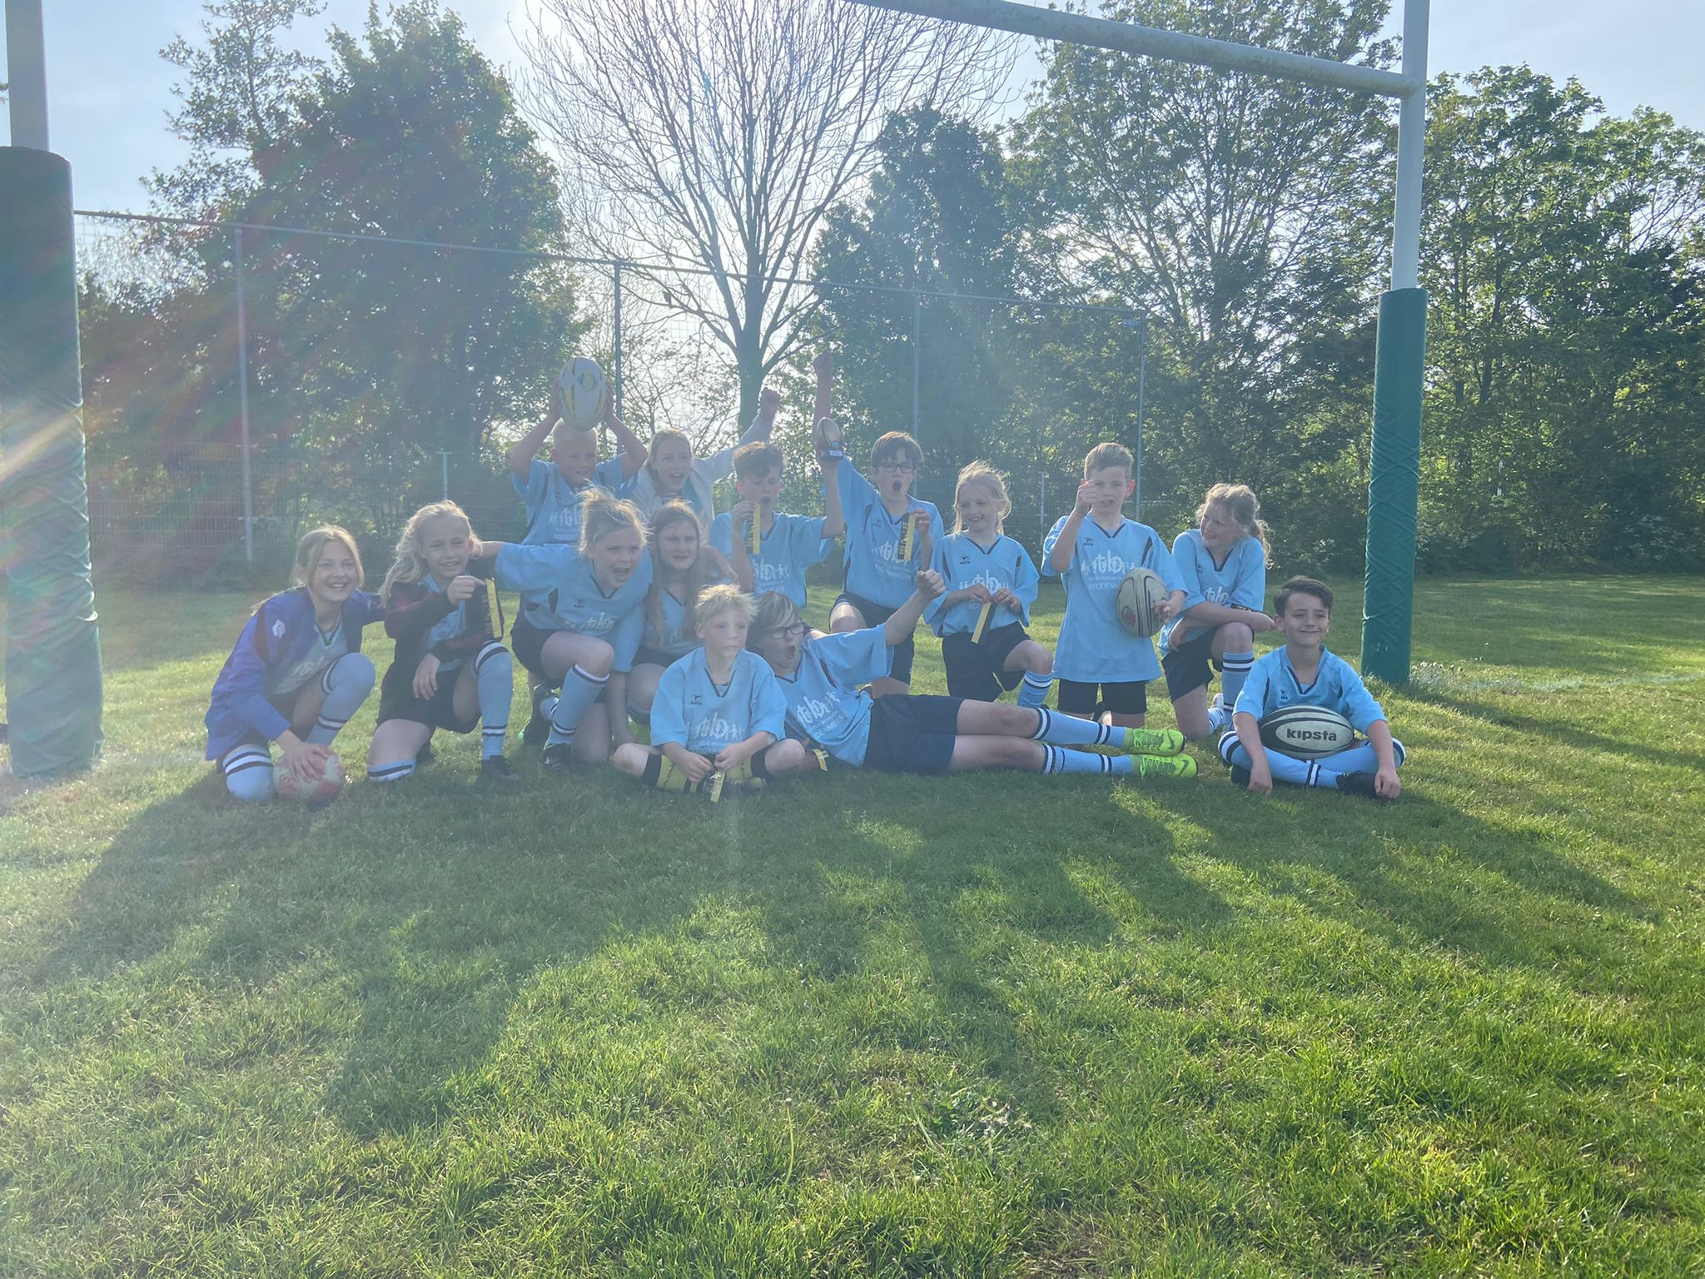
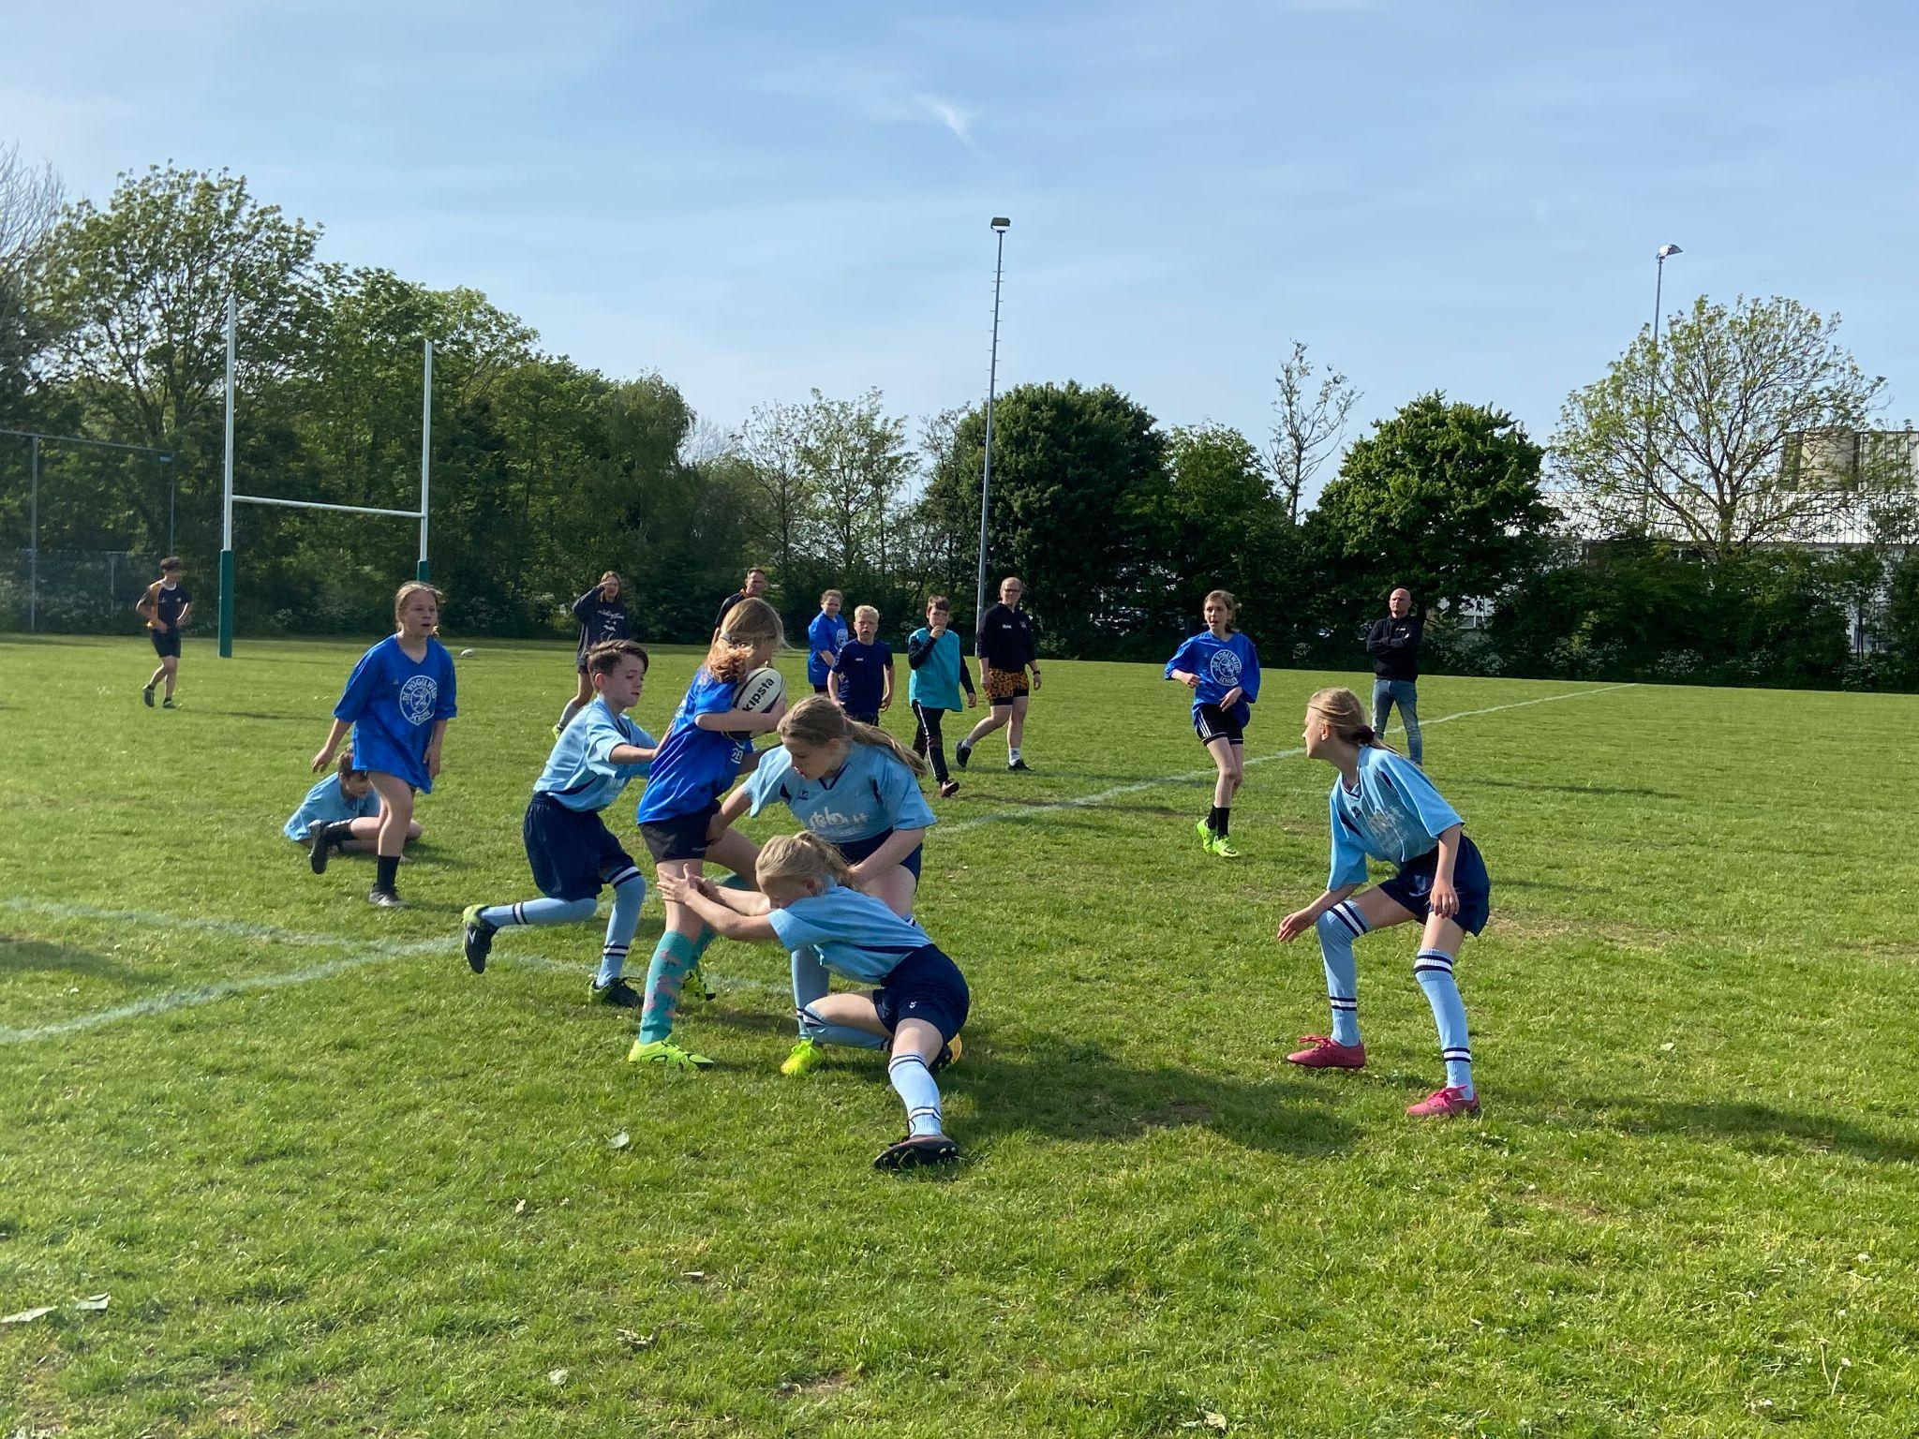
Rugby Toernooi Schagen
Op de Titus zit er maar 1 leerling op Rugby. Om deze sport toch wat te promoten hebben de ouders hiervan ervoor gezorgd dat de Titus meedeed aan het Rugby Toernooi in Schagen. Er waren super veel leerlingen uit groep 8 enthousiast om mee te doen. Het is een hele onbekende sport en daarom was de mogelijkheid al om een paar keer mee te trainen voordat het toernooi er was. Dit werd met beide handen aangenomen en er werd hard getraind en geoefend.
Toen kwam het echte toernooi. Er waren best een aantal scholen, maar allemaal uit Schagen of vlakbij Schagen dus dat wij uit Middenmeer kwamen werd erg leuk gevonden! We hadden maar liefst 2 teams weten samen te stellen van de Titus. De leerlingen deden super enthousiast en sportief mee. Er is veel gelachen, gesprint en getackeld. Ook werden er een paar pleisters uitgedeeld. ;)
Helaas waren de andere teams te sterk voor ons maar daar werd de lol niet minder van. Tijdens de uitreiking van de prijzen werd opeens de Titus genoemd! Verbaasd liepen ze naar voren. De Titus kreeg de aanmoedigingsprijs voor het super enthousiast mee blijven doen. We gaan volgend schooljaar gewoon weer meedoen!

Slide 16
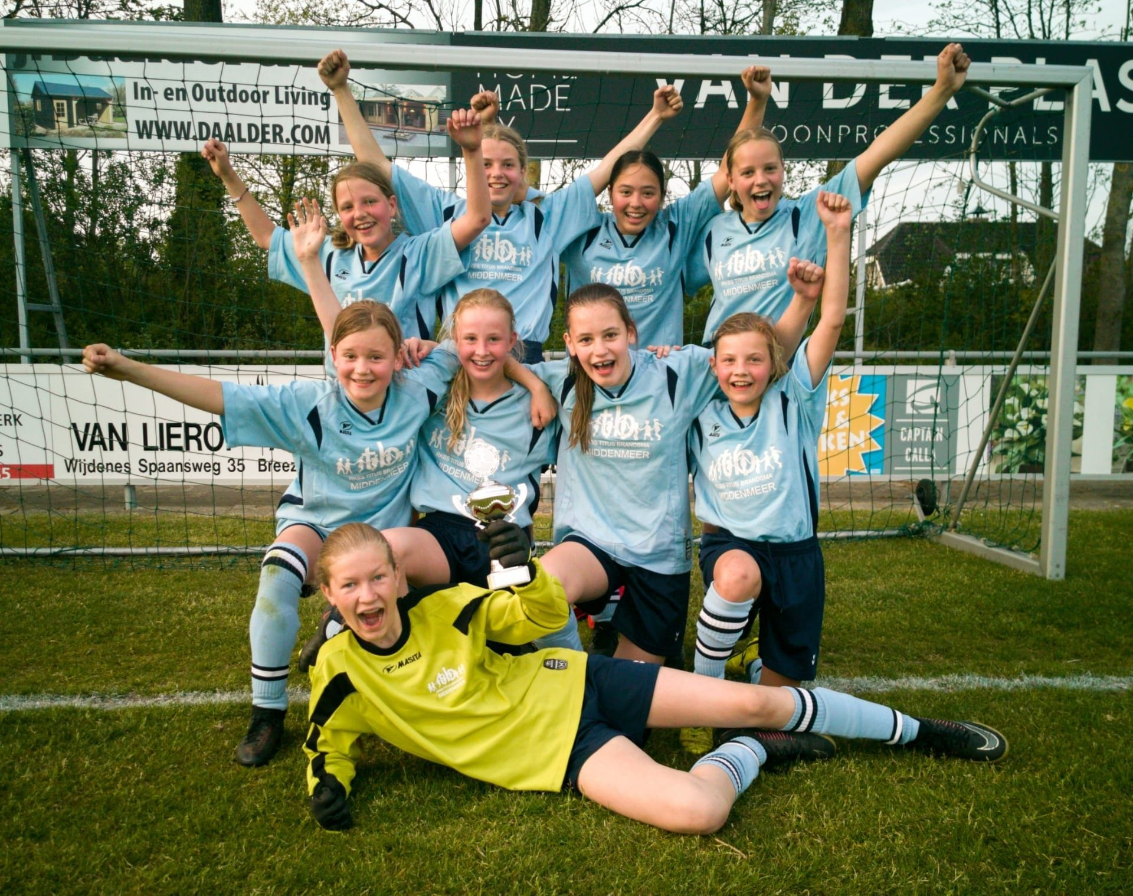
Schoolvoetbal
De jongens en meiden van onze school hadden zich gekwalificeerd voor de tussenronde van het schoolvoetbal Noordkop. Er werd in Anna Paulowna gestreden om de District-kampioenschap. De Titus-jongens vielen helaas af maar de meiden wisten zich wel te plaatsen.
Uiteindelijk zijn de meiden uitgeschakeld in de laatste voorronde, maar wat een mega prestatie hebben de meiden geleverd! Super trots!

Slide 17
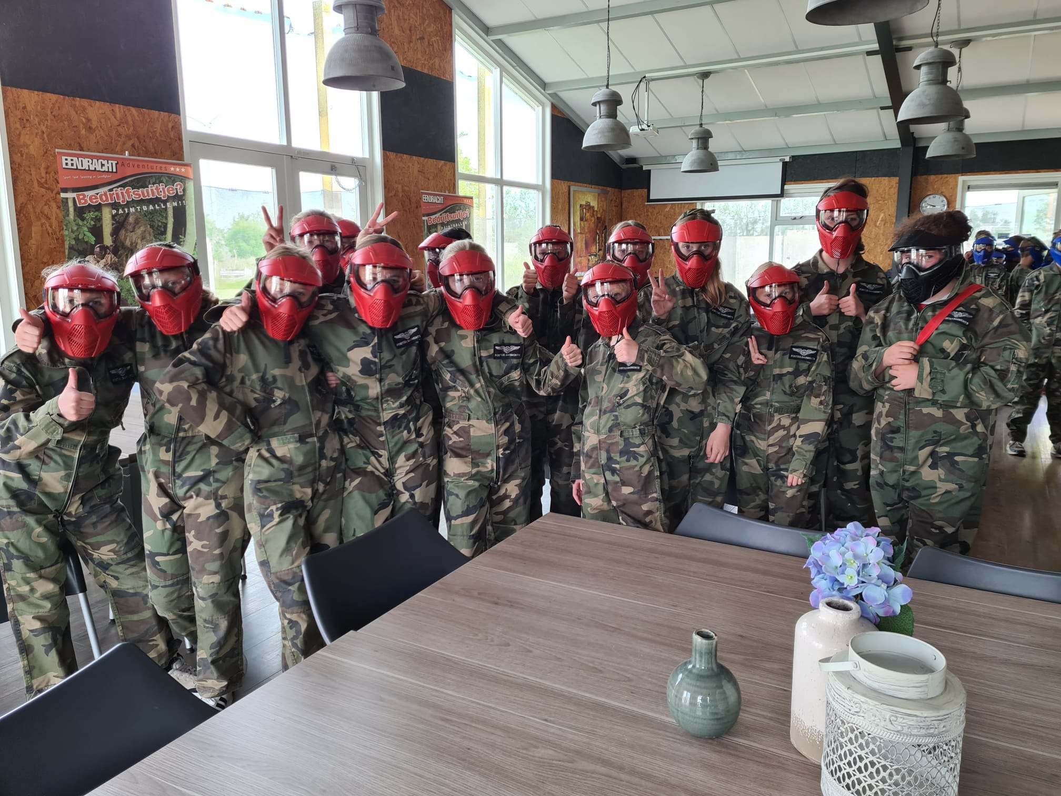
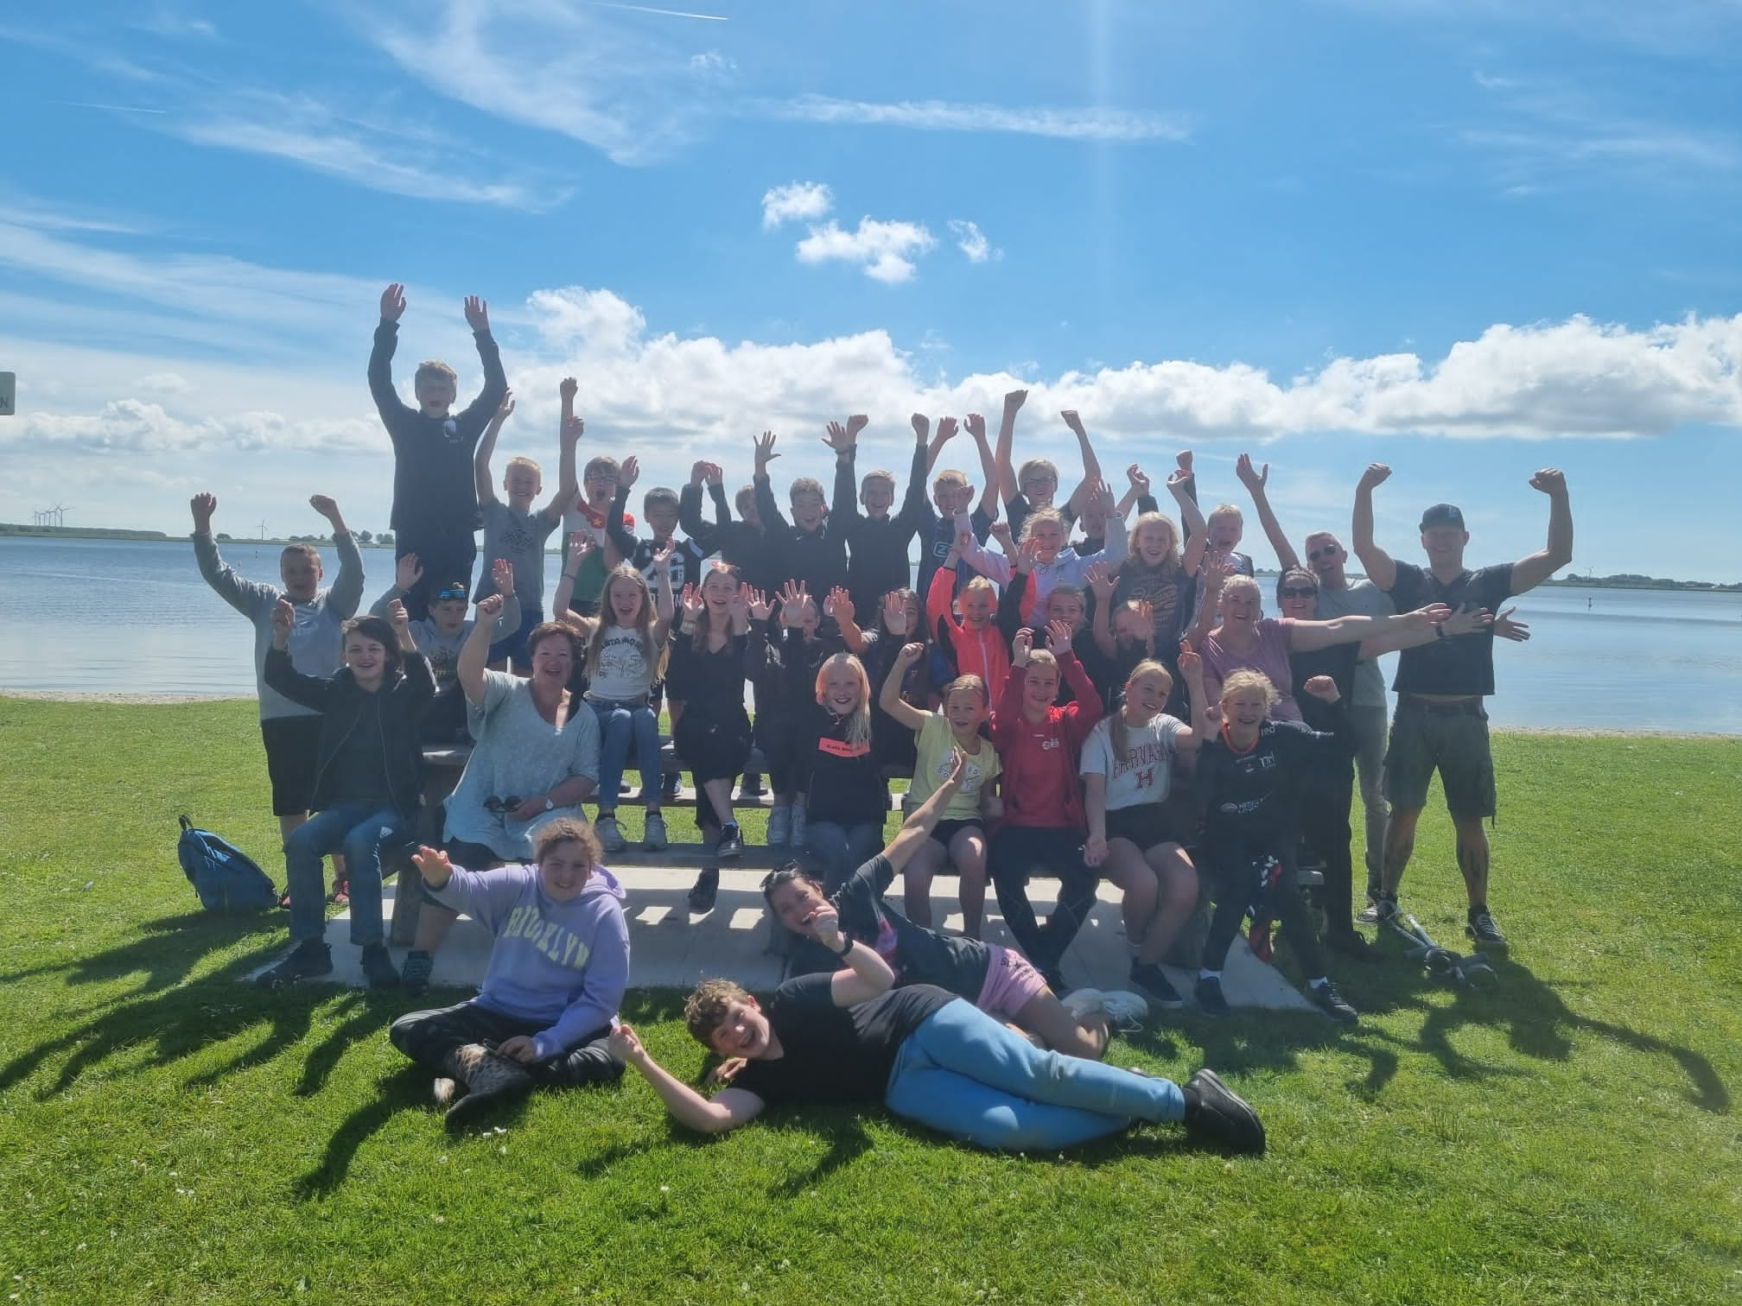
Kamp groep 8
Kamp was dit jaar weer in 't bos roept wat een mooie locatie! Na een potje paintballen in Kolhorn fietsen naar de slaapplek. Daar de tenten opzetten en lekker met zijn allen koken. De eerste nacht was erg nat en hier en daar een flinke klap onweer.
De 2e dag kregen we ´s ochtends een lesje hoe te overleven in het bos met een lekkere zelfgemaakte soep. ´s middags de meiden aanmoedigen bij de schoolvoetbal en ´s avonds in het bos een potje lasergame.
Dag 3 alles weer inpakken en op de fiets naar het lutjestrand. Daar kregen we een subcursus en veel waterpret. Toen voldaan en gebroken op de fiets weer terug naar Middenmeer.

Slide 18
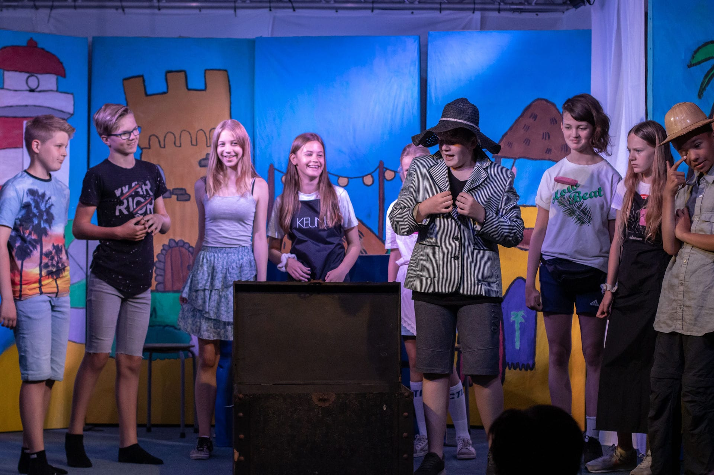
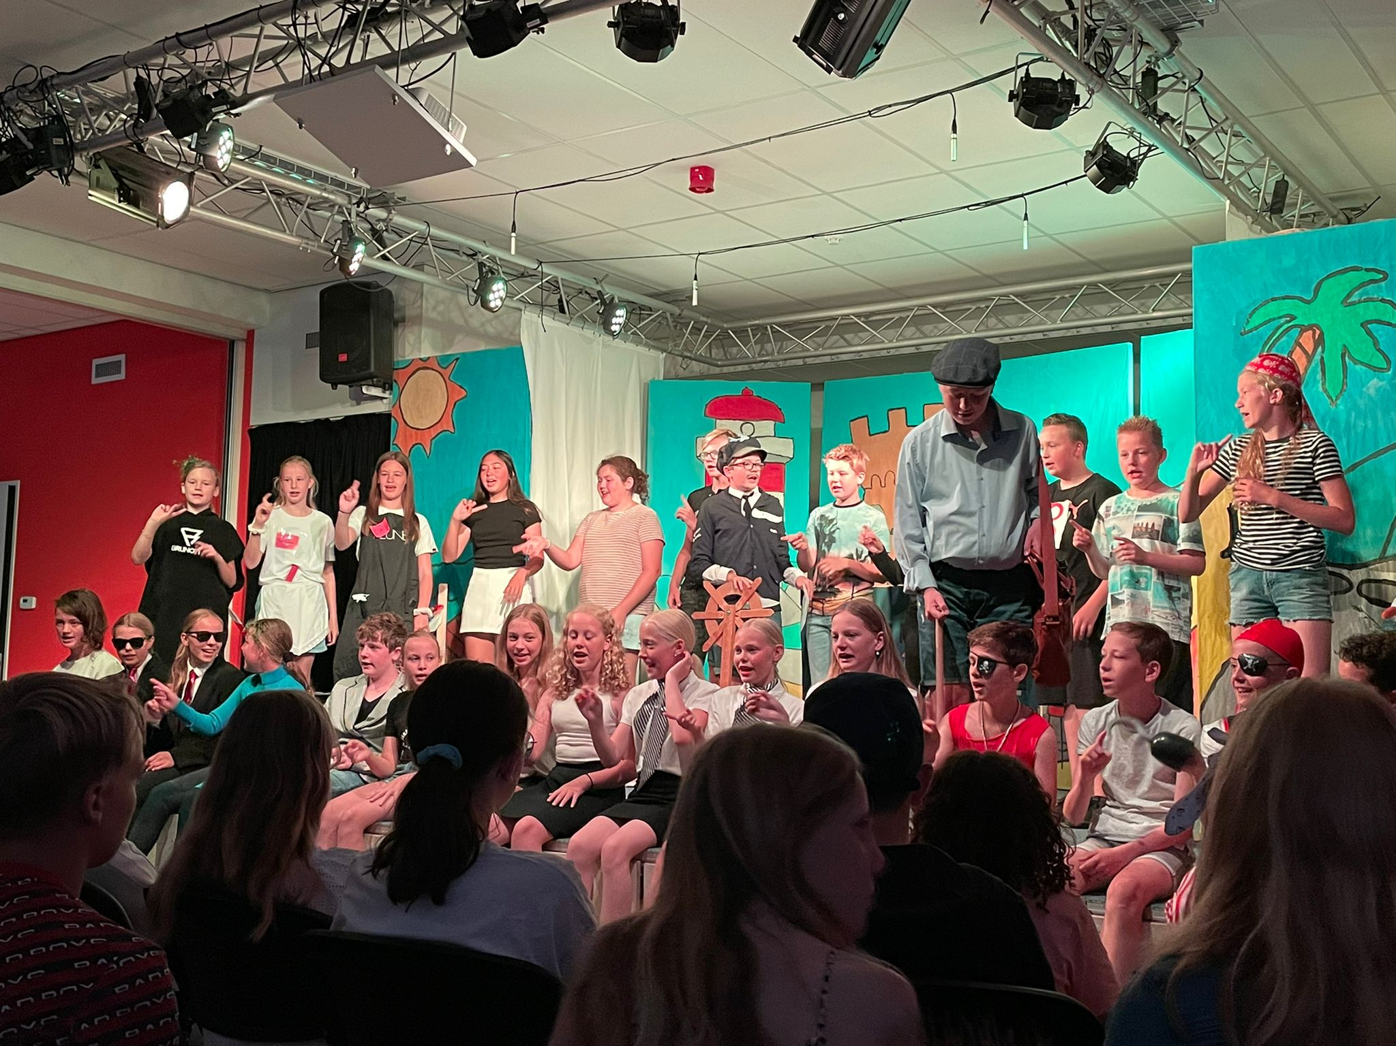
Musical en afscheid groep 8
De musical
Het goud van eiland Albatros
Een schatzoeker had op een eiland 5 gouden munten gevonden. Uiteindelijk kwam dat in de krant te staan en toen kwamen allemaal schat zoekers deze kant op met het schip van schipper Gerrit. De schatzoekers beleefde tijdens het zoeken verschillende avonturen. Uiteindelijk vonden ze 2 veren in de schatkist en bleken dat de albatrossen gouden eieren legde en was dat de schat.
Geschreven door Lizz, topper uit gr 8
Wij als Oc leden zorgen voor de borrel tijdens de eindmusical en afscheidsavond van groep 8.

Slide 19
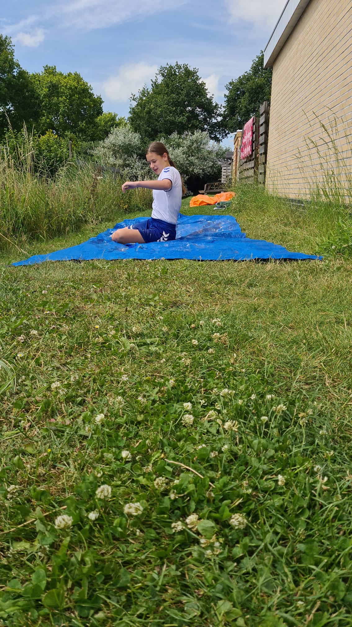
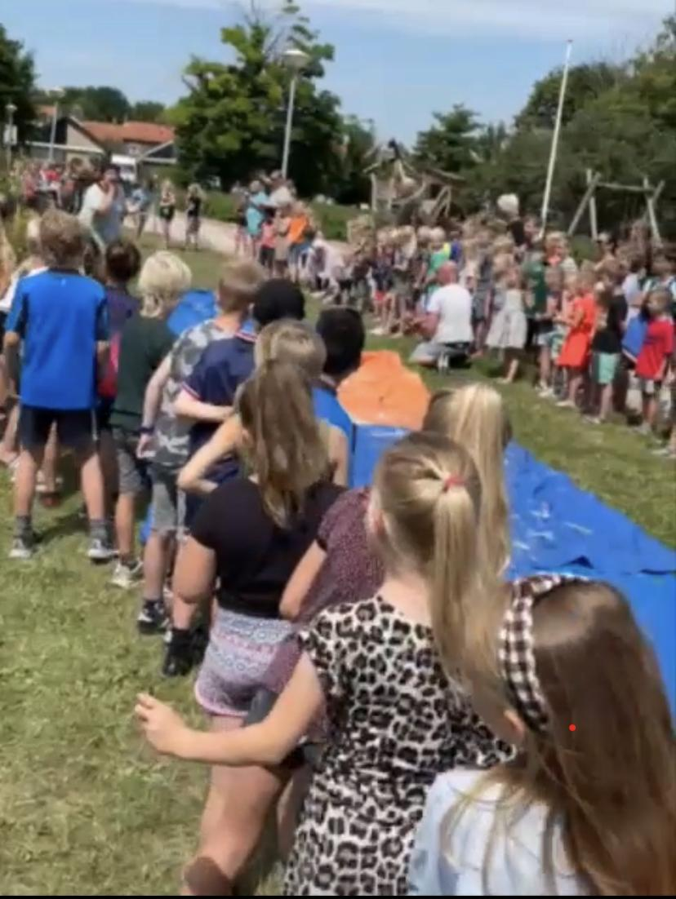
Afscheid groep 8
Na de musical werd er over elk kind een mooi persoonlijk stukje verteld en werd er afgesloten met een fotoboek, rapport en een mooie roos.
Uiteindelijk op de laatste schooldag van groep 8 gleden de kinderen de school uit.

Slide 20
Schooljaar 2022/2023
Laten we er samen een top schooljaar van maken!!

